Slide 1
Зелёный город
Номинация: Зеленая страна

Slide 2
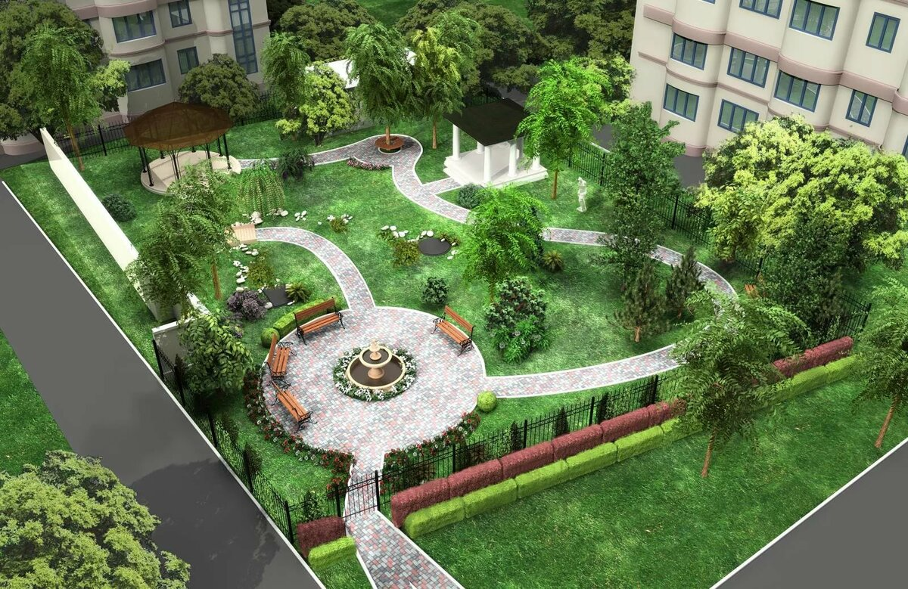
Проект направлен на улучшение экологической обстановки в городе Барнаул, а также в Алтайском крае
Создание цветников, высадка клумб, кустарников помогут организовать зелёное общественное пространство

Slide 3
Цель проекта:
Создание эстетически и экологически привлекательного пространства во дворах жилых домов, улучшение экологической обстановки на прилегающей к ним территории за счет зеленых насаждений и цветов, привлечение местных жителей к разработке и непосредственно возведению зеленого участка

Slide 4
Задачи проекта:
Объединение усилий волонтеров, жителей, а также муниципальных властей, направленных на благоустройство, эстетическое оформление и озеленение дворовых территорий
Ландшафтное экологическое проектирование среды районов Алтайского края на примере города Барнаула
Создание условий для отдыха жителей домов

Slide 5
Актуальность и новизна:
Проблема нашего века – это проблема экологии. Человек и его влияние оказывают по большей своей мере негативный характер на окружающую среду. Вырубка леса, создание крупных промышленных предприятий усугубляют обстановку в регионе, поэтому это и определяет актуальность проекта.
В нашем регионе достаточно много парков отдыха, скверов, но вопрос об озеленении дворовых площадок остаться открытым. В большинстве случаев во дворах есть пару деревьев, кустарников, а сам двор выглядит очень серо и обыденно. Наш проект направлен не только на посадку кустарников и возведение клумб. План проекта также заключается в проведении дворовых чемпионатов по настольным и спортивным играм, проведению занятий местной школы искусств – это и показывает новизну проекта.

Slide 6
Участники проекта:
Местные жители
Волонтёры
Начинающие художники, скульпторы
Учащиеся местной школы искусств
Специалисты в сфере ландшафтного дизайна

Slide 7
План выполнения проекта “Зеленый город”
Содержание деятельности | Сроки
Организация творческой группы, работающих по теме проекта | Май
Определение целей и задач | Май
Согласование места реализации проекта | Июнь
Анализ дворовой территории | Июнь
Проведение мастер-классов | Июнь-июль
Выполнение эскиза дизайна участка | Июнь-июль
Приобретение необходимого инвентаря | Июль
Работа по созданию клумб | Июль
Высадка кустарных растений | Июль-август
Проведение мероприятий | Август-сентябрь

Slide 8
Разработка проекта озеленения:
Стиль озеленения
Разбивка участка на функциональные зоны
Подбор ассортимента растений

Slide 9
Необходимые материалы
Грабли
Лопаты штыковые
Рыхлители
Лейки
Ведра
Тяпки, колышки и веревки для разметки клумб
Рассада цветов
Саженцы кустарников

Slide 10
Приблизительная смета проекта
№ | Наименование статьи | Средства из других источников (спонсорская помощь) (в руб.)
1 | Приобретение посадочного материала (семена многолетних цветочных культур саженцы кустарников) | 10000
2 | Приобретение удобрений | 2000
3 | Приобретение средств с цветочными вредителями | 1000
4 | Приобретение садовых инструментов | 20000
5 | Приобретение контейнеров для посадки цветочных культур | 5000
6 | Оплата фотографа/видеографа | 4000
7 | Услуга спикера (3 лекции) | 3000
 | ИТОГО | 45000

Slide 11
Социальный эффект:
Зеленый угол станет одним из любимых мест для жителей дворика. Прогулки с детьми, вечерние посиделки за настольными играми, уход за цветниками – всё это поможет организовать досуг жителей как молодого, так и старшего
поколения. При участии в проекте люди смогу открыть в себе новые навыки. Например: садоводство, ландшафтный дизайн

Slide 12
Мультипликативность проекта
Вся проделанная работа будет подробно описана в сообществе конкурса в социальных сетях. В открытом доступе будут находится все документы, положения, фотографии, которые в дальнейшем могут быть использованы организаторами при создании аналогичных проектных работ в других регионах. В будущем проект может стать ежегодным, что поможет охватить большее количество регионов страны.

Slide 13
